Slide 1
«Пасхальное яйцо»
Гимнастика для глаз
Разработала: Румянцева
Анна Николаевна,
воспитатель

Slide 2
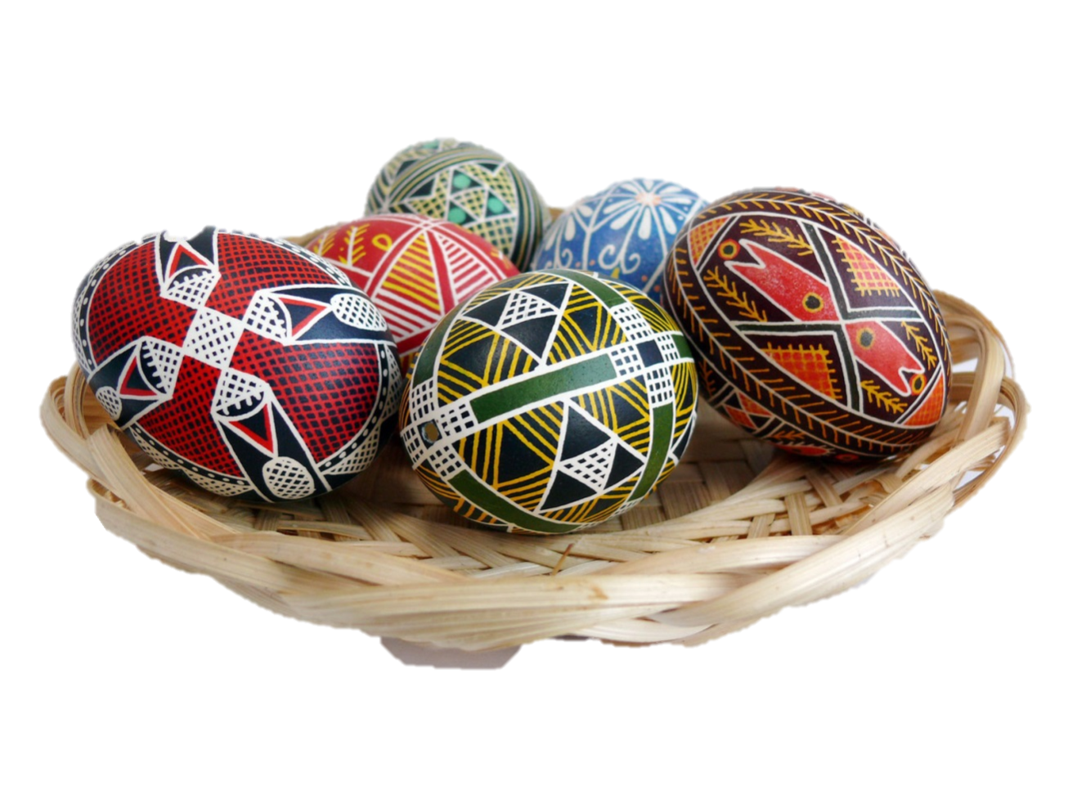

Slide 3
